Slide 1
UỶ BAN NHÂN DÂN QUẬN HỒNG BÀNG
TRƯỜNG TIỂU HỌC AN HỒNG
Môn Tiếng Việt lớp 3
BÀI 28: Con đường của bé ( Tiết 1 )
Giáo viên: Trần Thị Tú Anh
Lớp 3A4

Slide 2









Slide 3

AI NHANH, AI ĐÚNG?

Slide 4
LUẬT CHƠI
Trò chơi: Ai nhanh, ai đúng? gồm 2 câu
Trong thời gian 10 giây, các em suy nghĩ, lựa chọn chữ cái trước đáp án đúng và ghi vào bản. Khi có hiệu lệnh hết giờ các em giơ bảng
Bạn nào đúng tất cả các câu thì bạn đó thắng cuộc

Slide 5


              Ai mặc áo màu trắng
              Có chữ thập xinh xinh
              Tiêm thuốc cho chúng mình
              Đuổi thật xa bệnh tật?
Câu 1
Kĩ sư
A
Bác sĩ
B
2
Hết giờ
8
0
1
3
6
7
9
10
5
4
Công an
C

Slide 6
                Ai thường hay đến lớp
                Chăm chỉ soạn, chấm bài
                Say sưa những ngày dài
                Bên mỗi trang giáo án?
Câu 2
A
Giáo viên
2
Công nhân
Hết giờ
8
0
1
3
6
7
9
10
5
4
B
Nhà văn
C

Slide 8

Thảo luận nhóm 2
Tìm từ khó đọc, cách ngắt nhịp thơ và từ cần hiểu nghĩa trong bài thơ

Slide 10

chi chít: (vật nhỏ) rất nhiều và cái này sít cái kia, hầu như không còn chỗ trống, chỗ hở.

Slide 11
Tiêu chí nhận xét
Đọc đúng
Đọc to, rõ ràng
Đọc đúng nhịp thơ
Đọc nhấn giọng ở các từ gợi tả, gợi cảm

Slide 12




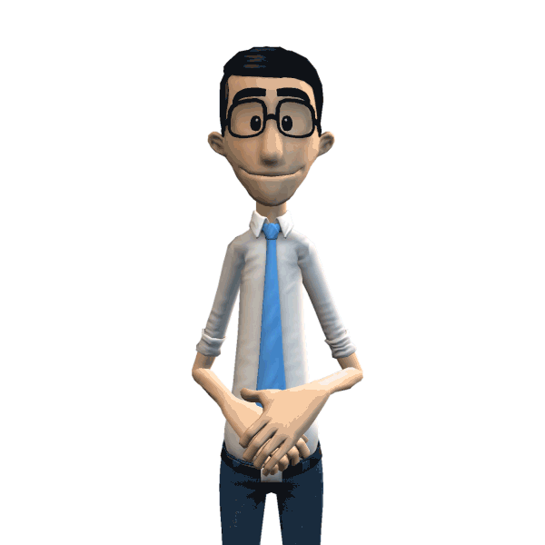

Vòng Quay
May Mắn
Nhã Uyên
Tuấn Minh
Trần Đạt
Phương Thảo
Ngô Anh Thư
Gia Khánh
Nguyễn Đạt
Thu Huyền
Kim Thảo
Xuân Bách
Bảo Sơn
Thuỳ Dương
Uyên Nhi
Quân Anh
Huy Nam
Chu Ngọc
Hải Anh
Lê Ngọc
Duy Khang
Minh Thư
Đoàn Thư
Duy Lợi
Thế Anh
Gia Khang
Mai Phương
Chí Thiện
Minh Hằng
Việt Hoàng
Gia Khang
Minh Hằng
Trang Anh
Trần Đạt
Việt Anh
Kim Thảo
Tuấn Minh
Duy Khang
Minh Thư
QUAY

Slide 14
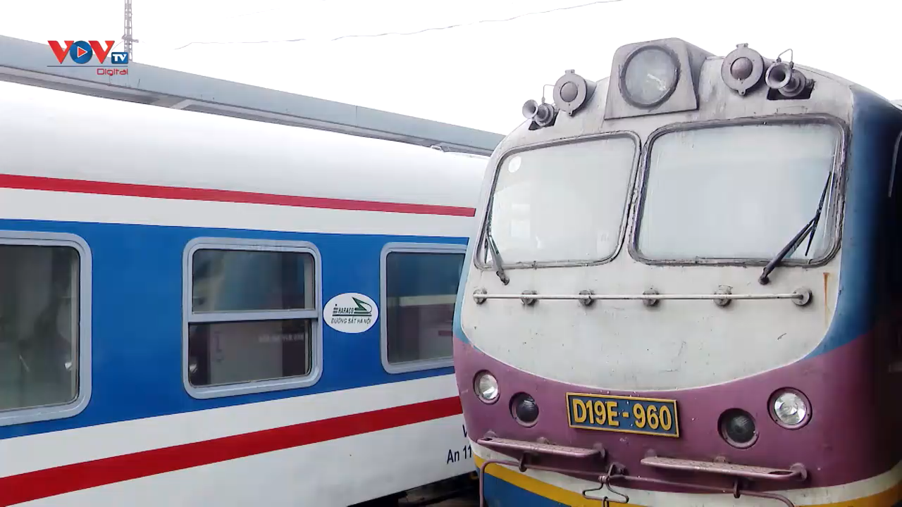

Slide 16

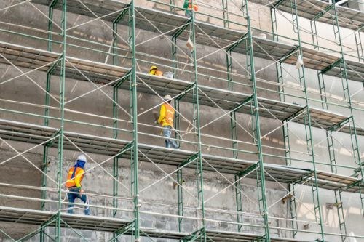
Giàn giáo: Giàn ( bằng sắt hoặc bằng gỗ )cho thợ xây dựng thi công các công trình

Slide 18
Vòng Quay
May Mắn
Nhã Uyên
Tuấn Minh
Trần Đạt
Phương Thảo
Ngô Anh Thư
Gia Khánh
Nguyễn Đạt
Thu Huyền
Kim Thảo
Xuân Bách
Bảo Sơn
Thuỳ Dương
Uyên Nhi
Quân Anh
Huy Nam
Chu Ngọc
Hải Anh
Lê Ngọc
Duy Khang
Minh Thư
Đoàn Thư
Duy Lợi
Thế Anh
Gia Khang
Mai Phương
Chí Thiện
Minh Hằng
Việt Hoàng
Gia Khang
Minh Hằng
Trang Anh
Trần Đạt
Việt Anh
Kim Thảo
Tuấn Minh
Duy Khang
QUAY
Minh Thư

Slide 19










